Slide 1
Бабочки нашей Родины!
Урок ИЗО
2 класс
Ларионова Елена Петровна.

Slide 2
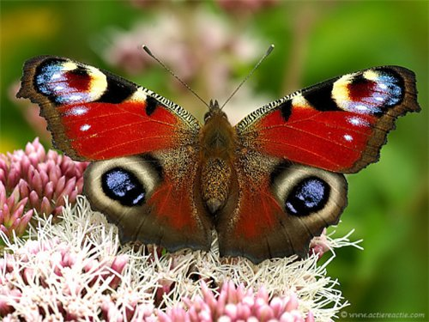
Павлиний глаз

Slide 3
Крылья расписаны столь необычно, что его нельзя спутать ни с одной бабочкой в мире. Внешне самец и самка очень похожи друг на друга. Эта замечательная бабочка интересна и тем, что цвета её окраски изменяются, если на только что сформировавшуюся куколку воздействовать повышенными или пониженными температурами. Ареал дневного павлиньего глаза охватывает всю Европу (кроме самых северных областей) и умеренные широты Азии. Бабочки зимуют в подвалах, на чердаках, в пещерах... Перезимовавшие особи летают в марте — мае, а новое поколение появляется в июле — августе. Свое название бабочка получила из-за причудливых пятнышек в нижнем углу крыльев, которые схожи с формой глаза. Вообще, цвет Павлиньего глаза изменяется от ярко-красного до насыщенного коричневого цвета. Все это художественно разбавлено черным цветом с красивыми узорами и полосами.
Есть также и ночной Павлиний глаз, который отличается от своего сородича более темными окрасами и бурыми пятнами. Его распростёртые крылья доходят до 15 сантиметров в длину. Ночью Павлиний глаз очень напоминает летучую мышь, нежели бабочку.

Slide 4
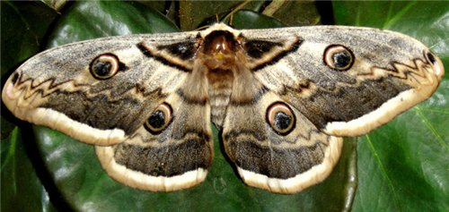
Ночной Павлиний глаз

Slide 5
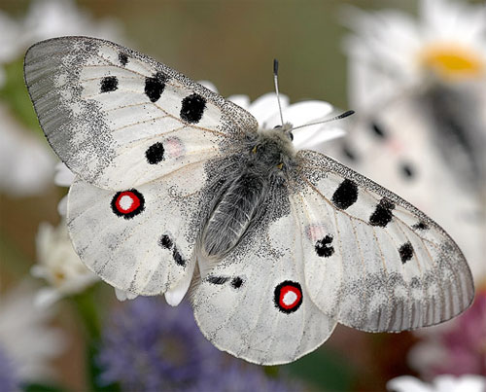
Апполон

Slide 6
Дневная бабочка, занесена в Красную книгу. Встречается бабочка на Урале, в Сибири и горах Кавказа. Одна из причин такого выбора местности – особенности питания, Апполон предпочитает заросли очитка и заячьей капусты, которые встречаются в основном в гористой местности. Бабочка обладает яркой красивой окраской, ее хорошо видно на открытой местности. Апполона легко узнать по крупным крыльям с черными и красными пятнами. В зависимости от расположения пятен, выделяют более 600 форм этого вида. Бабочку можно встретить с июня по август. Летает Апполон медленно, вальяжно, часто устает, садится на цветы. Апполон – настоящая «неженка», бабочке требуются хорошие условия внешней среды, чтобы выжить. Яркое солнце и обилие корма одни из самых необходимых.

Slide 7
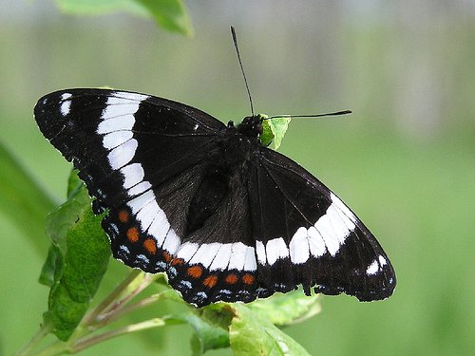
Адмирал

Slide 8
Взрослые особи белого адмирала имеют черные крылышки с белыми полосками. Этот контраст цветов помогает как бы «разбить» линию крыла, тем самыми камуфлируя бабочку от хищников. Размах крыльев у них составляет приблизительно 60-65 миллиметров. Полет очень интересный, элегантный, состоящий из коротких периодов взмахов, за которыми следует долго парение.

Slide 9
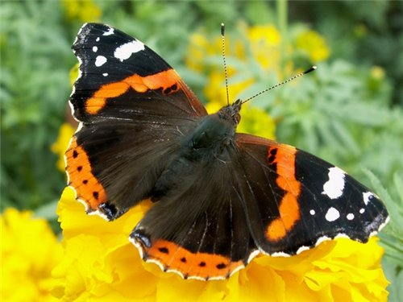
Красный Адмирал

Slide 10
Красный адмирал. Это хорошо известная ярко окрашенная бабочка. Этот вид постоянно живет более теплых местах, но весной мигрирует на север, а осенью – иногда – обратно. Эту большую бабочку легко отличить по яркому темно-коричневому с красным и черным рисунку крыльев. Гусеницы питаются листьями крапивы, взрослые особи пьют нектар из цветков таких растений, как буддлейя (который из-за этого называют еще кустом бабочек) и могут полакомиться перезревшими фруктами. В северной Европе это одна из последних бабочек, которую можно увидеть перед наступлением зимы: она появляется возле слабого огонька и питается нектаром осенних цветов в теплые дни. Красный адмирал известен еще и тем, что, когда он перезимует, он становится более темным по окраске, нежели особи, которые еще не переживали зиму. Бабочка может вылетать и в солнечные зимние дни, по большей части это касается южной Европы.

Slide 11
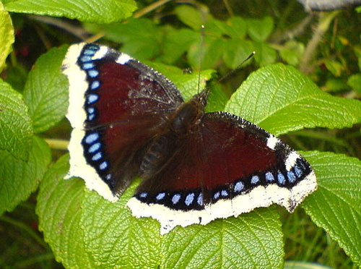
Траурница

Slide 12
У многих людей первые детские впечатления о бабочках сложились при встрече с крупной, эффектной, запоминающейся траурницей. А у некоторых будущих энтомологов эти впечатления оказались столь сильными, что определили последующий выбор профессии. С преобладанием тёмного цвета на крыльях траурницы связаны её названия и в других языках. Так. американцы зовут её mourning cloak «траурная мантия», а французы — deuil — «траур», «скорбь». Возможно, это учитывал и К. Линней, назвавший в 1758 г. бабочку antiopa — по имени дочери фиванского царя Никтея, которой даже по меркам древнегреческих мифов пришлось пережить много бед и страданий. «Тёмно-кофейные, блестящие, лаковые её крылья по изобилию цветной пыли кажутся бархатными, а к самому брюшку или туловищу покрыты как будто мхом или тоненькими волосками рыжеватого цвета. Края крыльев, и верхнего и нижнего, оторочены бледно-жёлтою, палевою, довольно широкою зубчатою каёмкою, вырезанною фестончиками... а вдоль палевой каймы, по обоим крыльям, размещены яркие синие пятнышки...» С. Т. Аксаков

Slide 13
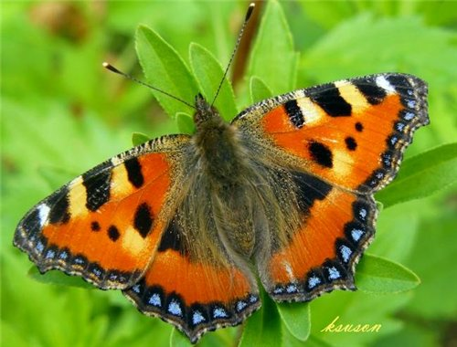
Крапивница

Slide 14
Видовой эпитет научного названия, urticae, происходит от слова urtica (крапива) и объясняется тем, что крапива - одно из кормовых растений гусениц этого вида. Самцы по окраске мало отличаются от самок. Крылья сверху кирпично-красные, с рядом крупных чёрных пятен, у костального края разделённых жёлтыми промежутками; у вершины переднего крыла небольшое белое пятно. Прикорневая половина заднего крыла коричнево-бурая, внешняя — кирпично-красная, между этими участками резкая граница. По внешнему краю крыльев расположен ряд голубых пятен полулунной формы. Нижняя поверхность крыльев коричнево-бурая, поперёк переднего крыла идёт широкая желтоватая полоса. Встречается повсюду в России, кроме Крайнего Севера.

Slide 15
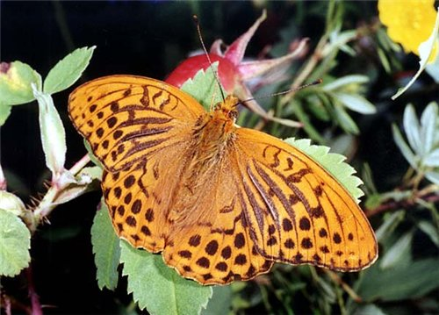
Перламутровки

Slide 16
Крупные перламутровки из рода Argynnis часто летают вместе и хорошо различимы преимущественно по нижней стороне задних крыльев. Самцы большой лесной перламутровки (A. paphia) с затемнениями вдоль продольных жилок на передних крыльях, самки сверху рыжие или зеленовато-серые. Низ задних крыльев у этого вида с поперечными светлыми перевязями. Перламутровка аглая (A. aglaja) снизу с яркими серебристыми пятнами, у перламутровки адиппы (A. adippe) эти пятна более тусклые, а по краю имеется ряд глазков. Все эти виды развиваются на фиалках. Крупная и красивая перламутровка дафна (Neobrenthis daphne) в Прибайкалье редка и занесена в красную книгу, зато близкий вид перламутровка таволговая (N. ino) очень банальна на лугах и полянах

Slide 17
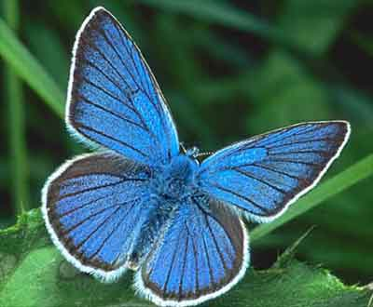
Голубянка

Slide 18
Очень обширное семейство, включающее бабочек небольшого размера (размах крыльев 27-28 мм) многие из которых обладают блестящей, металлической окраской. Отличительным признаком голубянок являются укороченные передние ноги. Большинство европейских голубянок имеют голубую окраску, хотя самцы часто коричневые. Среди голубянок есть и такие, у которых задняя пара крыльев имеет характерные выросты ("хвосты"), за это их называют "хвостатками" .В семейство входят также ярко-оранжевые сверху червонцы. В России обитает несколько сотен видов голубянок из более чем полусотни родов. Летают голубянки по лугам, лесным опушкам и полянам. Гусеницы питаются листьями деревьев, кустарников, травянистых растений. Гусеницы некоторых видов окукливаются в муравейниках.

Slide 19
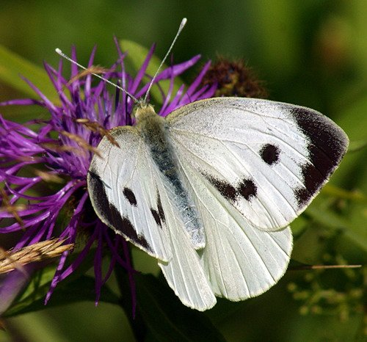
Капустница

Slide 20
Семейство дневных бабочек с преимущественно белой окраской крыльев и рисунком из желтых, оранжевых и черных пятен и полей, с булавовидными стяжками, округленно-треугольными передними и яйцевидными задними крыльями.

Slide 21
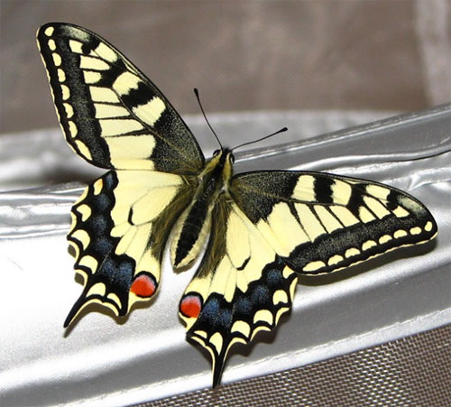
Махаон

Slide 22
Великий естествоиспытатель Карл Линней назвал эту бабочку в честь мифического героя Троянской войны знаменитого врача Махаона, облегчавшего страдания и спасшего жизнь многим раненым воинам. Махаон встречается на всей территории страны, за исключением Крайнего Севера. На ярко-жёлтых крыльях махаона выделяются зачернённые жилки и широкая чёрная кайма с волнистым внутренним и зубчатым наружным краями. По кайме проходит перевязь синего напыления, особенно яркого на заднем крыле, а по внешнему краю — перевязи из жёлтых пятен-лунок. Корневая область переднего крыла чёрная с жёлтым напылением. Заднее крыло украшено ярко-красным округлым пятном и чёрным хвостиком. Гусеница в еде не привередлива: она питается на растениях семейств зонтичных, рутовых, сложноцветных и губоцветных. Зимует махаон в стадии куколки. На большей части ареала махаон даёт два поколения в год и лишь в самых северных его районах — одно. Бабочки первого поколения летают в мае — июне, а второго — в июле — августе.

Slide 23
Поэтапное рисование бабочки.

Slide 24
